Slide 1
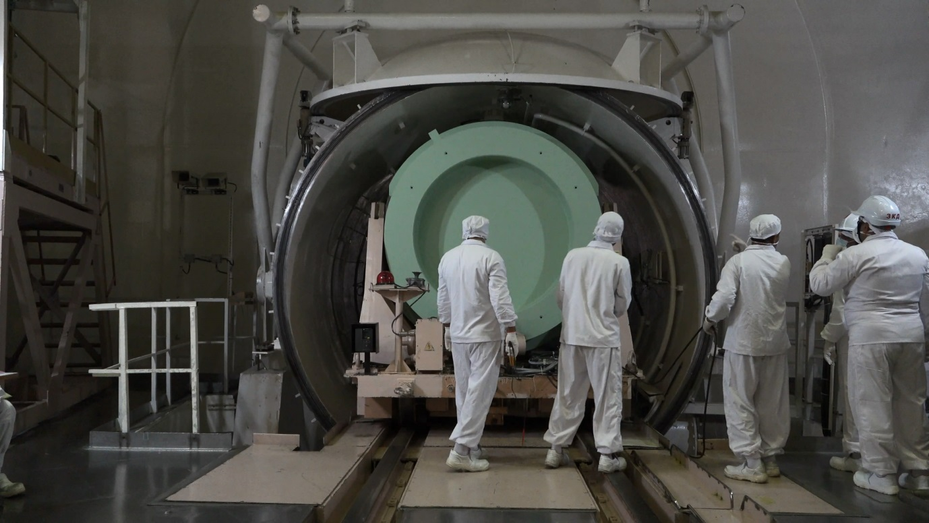
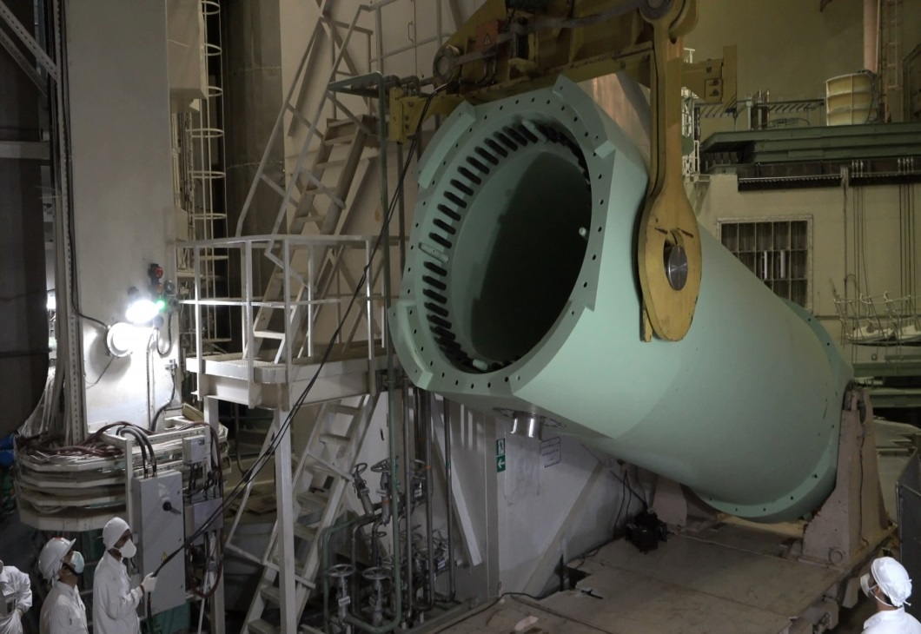
فعالیت های مهم-کسک دو منظوره
اتصال شاهین عمودی به کسک و تغییر وضعیت کسک دومنظوره بر روی ارابه جابجایی از وضعیت افقی به وضعیت عمودی
ورود کسک به سالن مرکزی راکتور

Slide 2
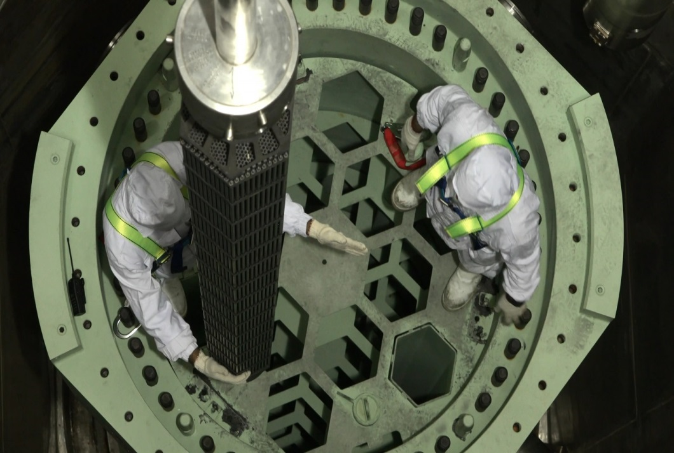
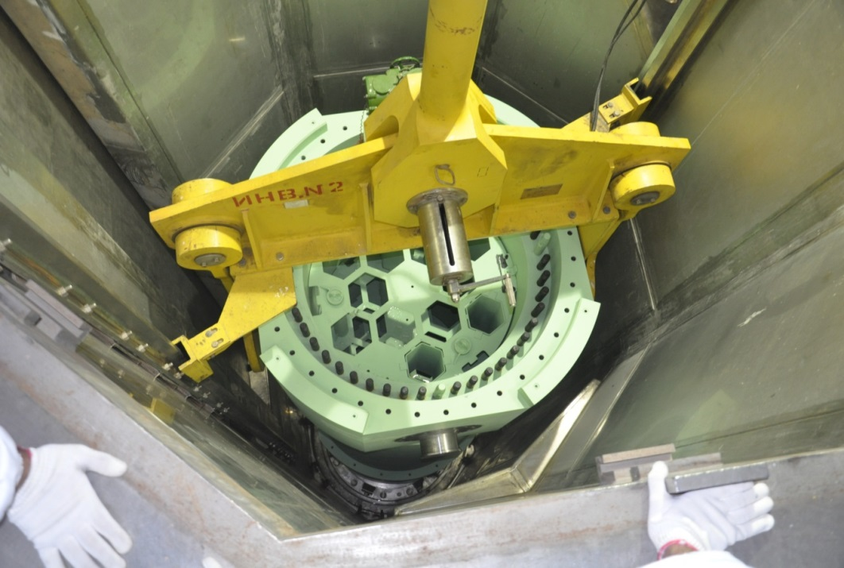
فعالیت های مهم-کسک دو منظوره
برداشتن کسک دومنظوره از اتاقک رفع آلودگی و قرار دادن در چاهک کانتینری
بررسی 3 عدد از سلول های کسک دو منظوره از نظر قرار گرفتن بدون ایراد مجتمع سوخت مجازی در آن ها

Slide 3
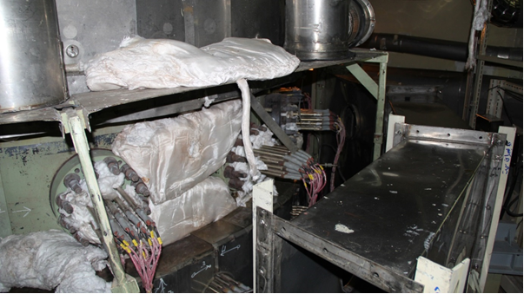
المنت­های حرارتی باک جبران کننده حجم و فشار مدار اول

Slide 4
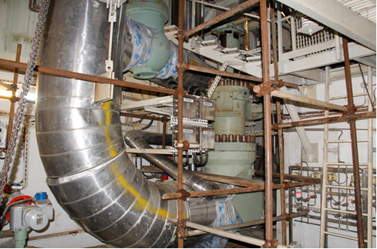
شير قطع كن سريع بخار

Slide 5
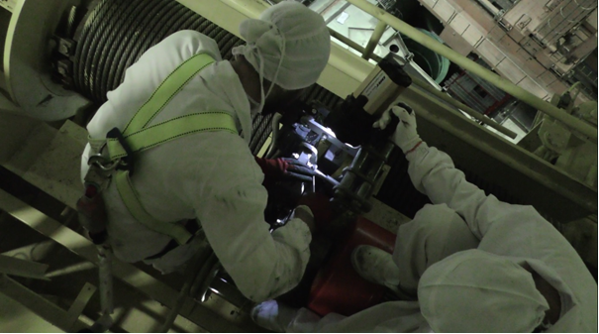
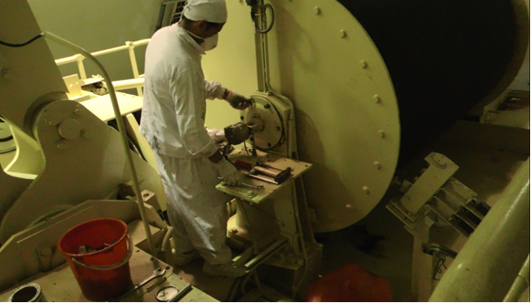
جرثقيل قطبي

Slide 6
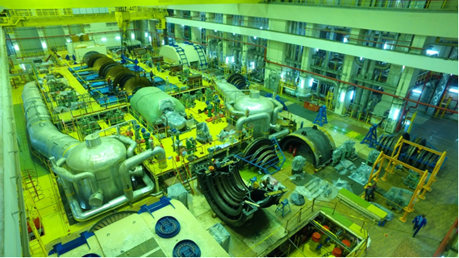

Slide 7
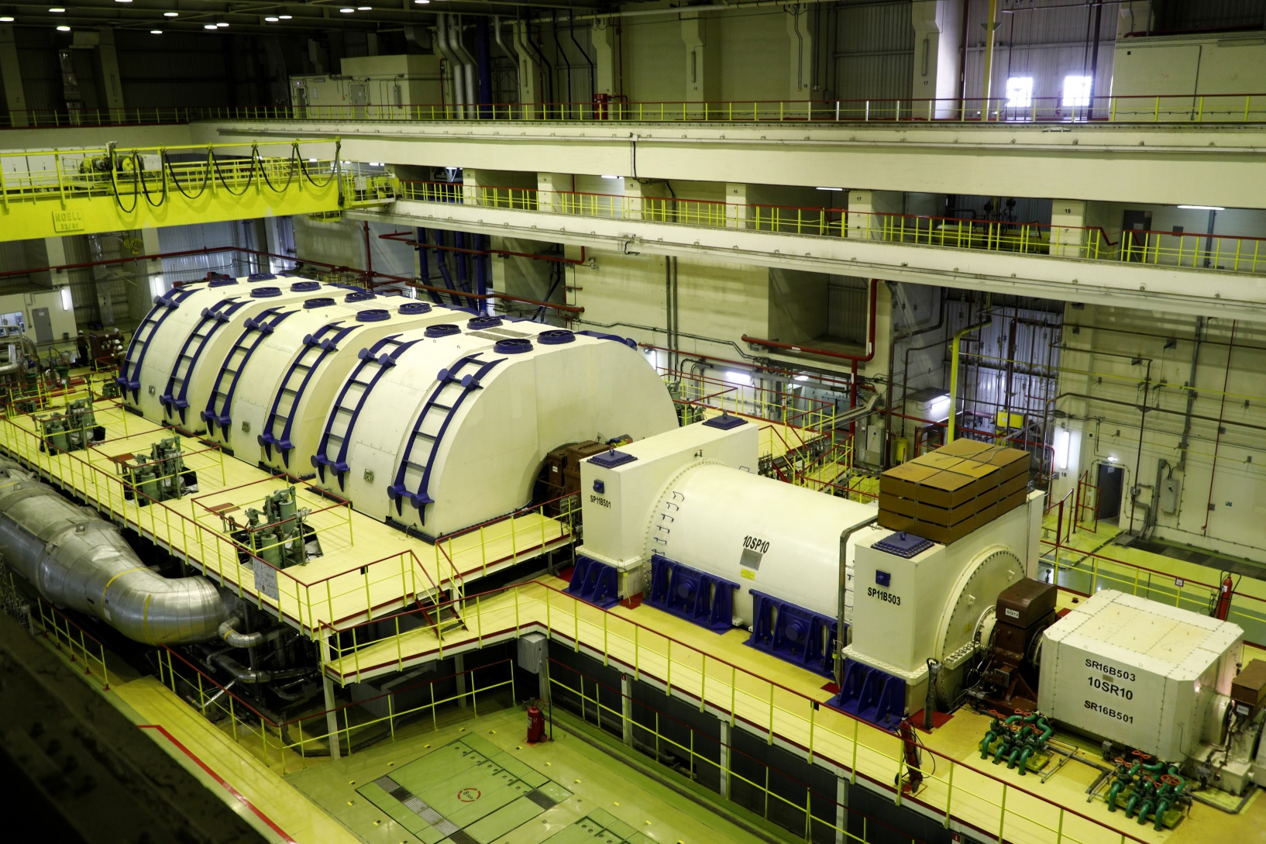

Slide 8
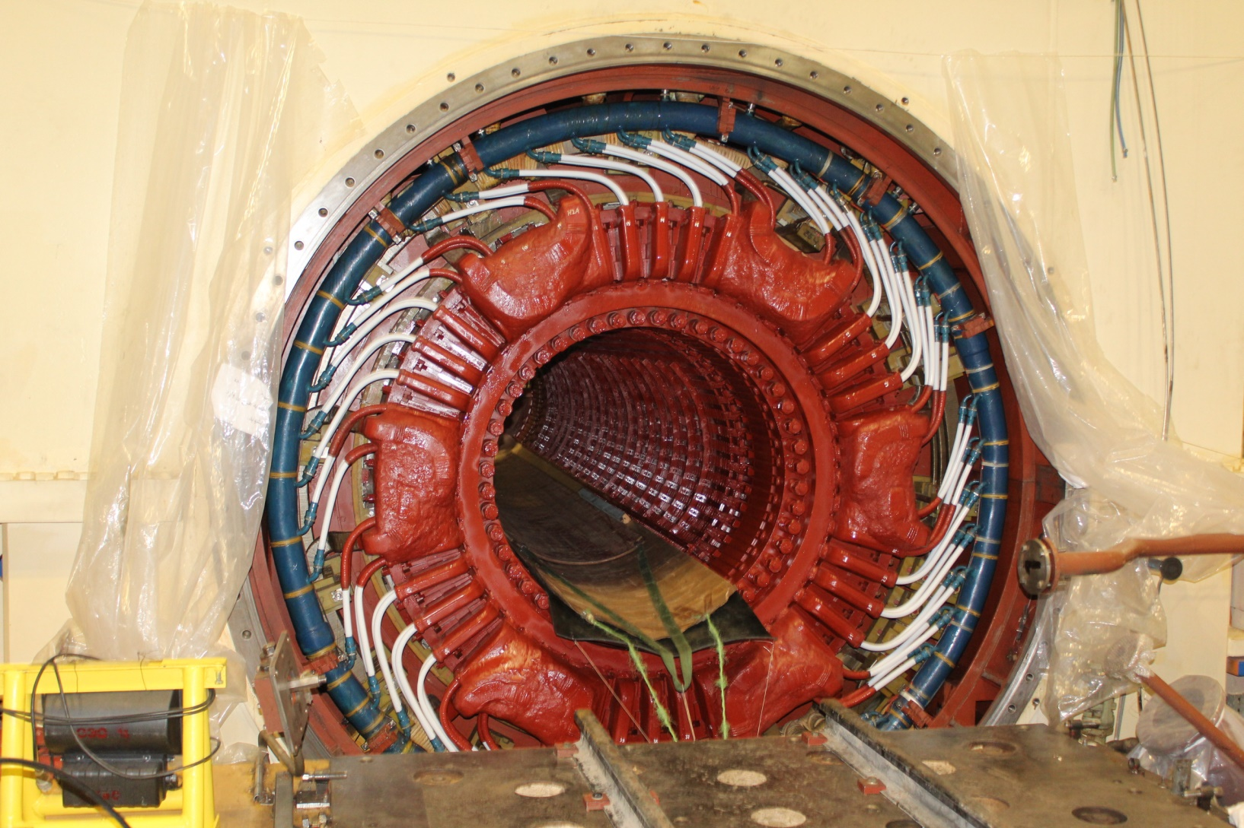

Slide 10
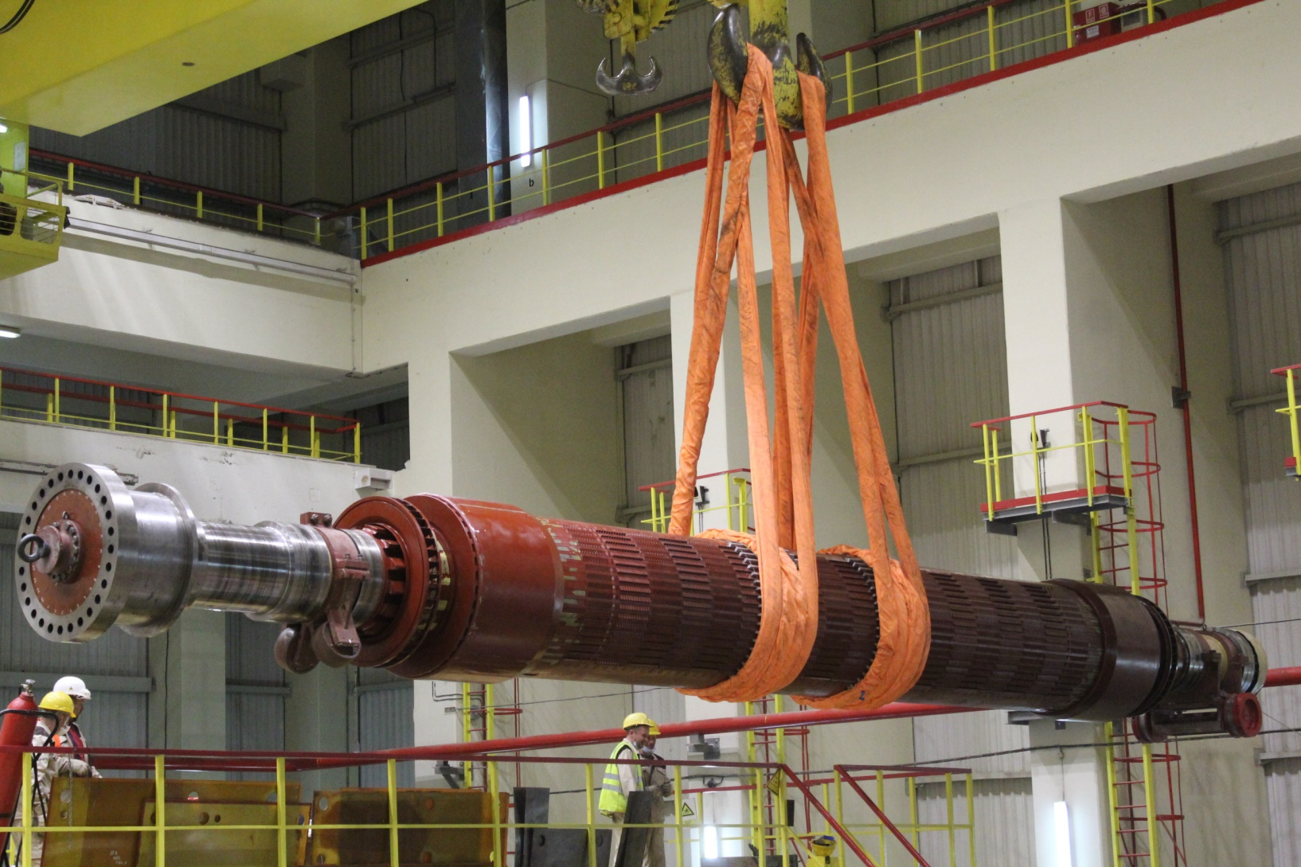

Slide 11
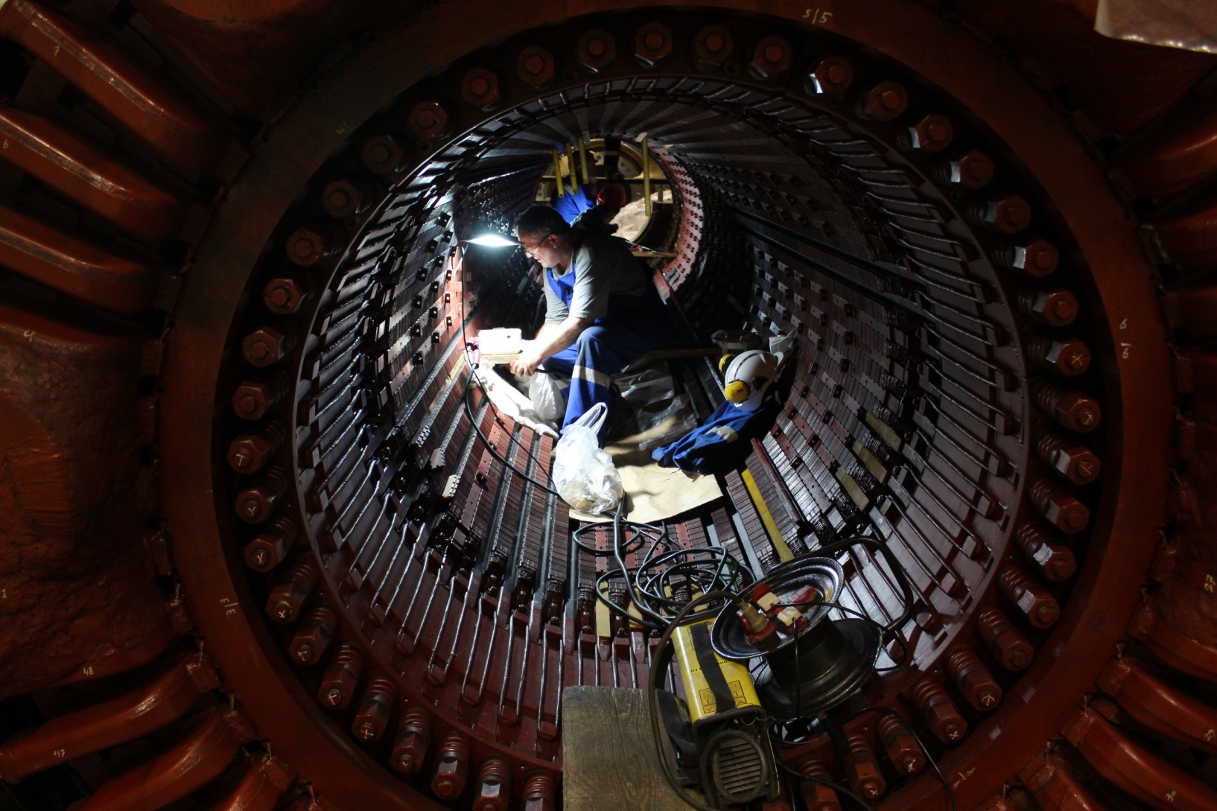

Slide 12
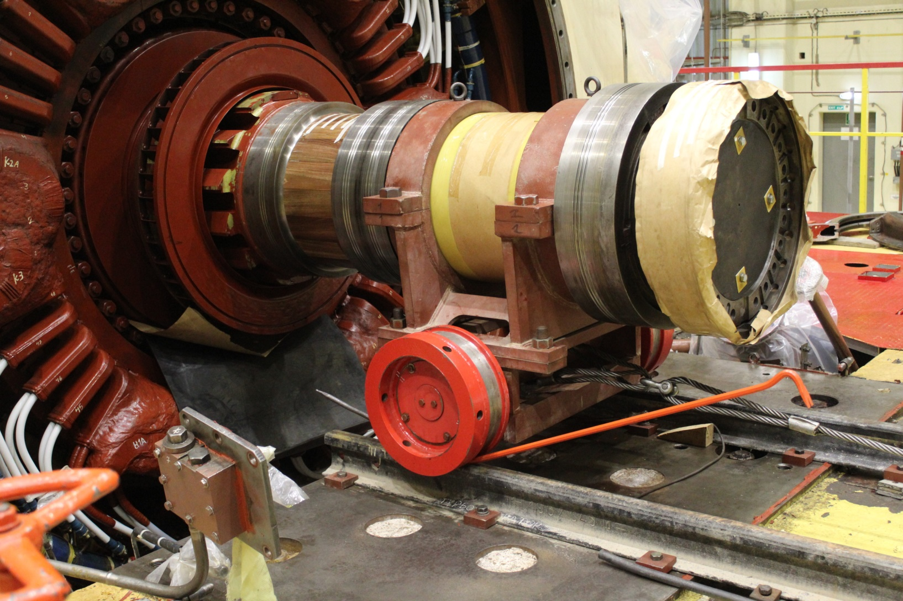

Slide 13
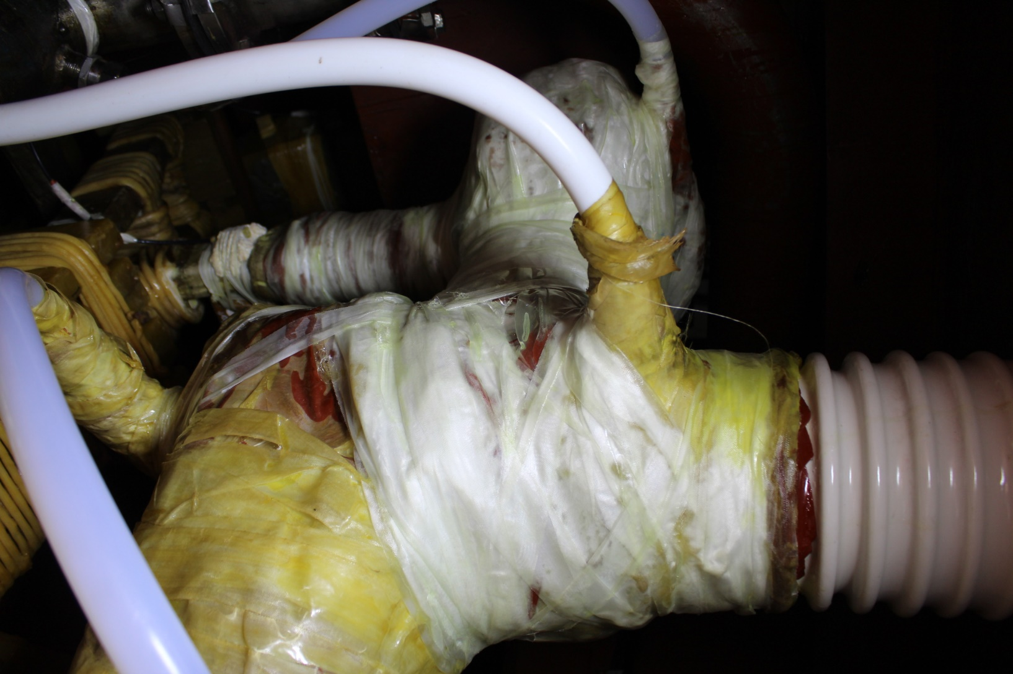

Slide 14
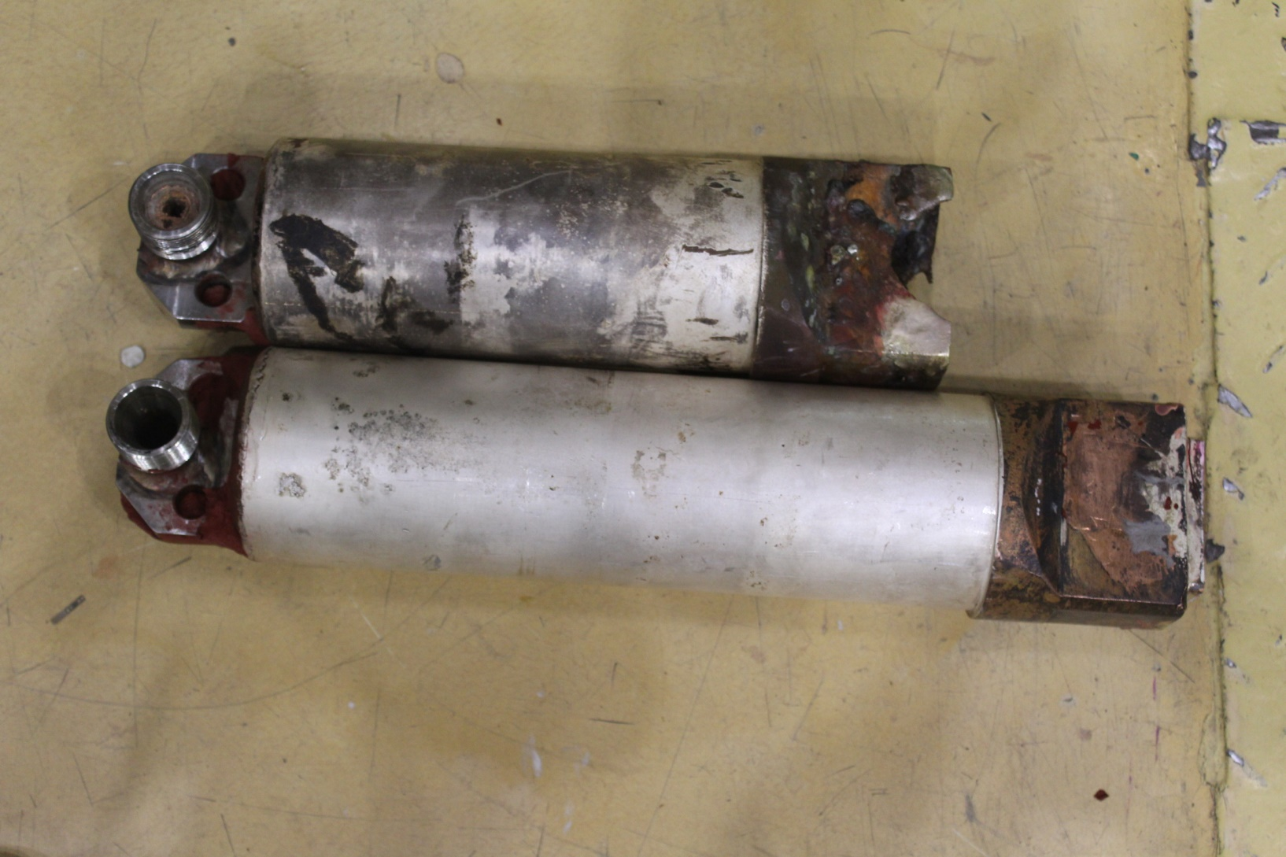

Slide 15
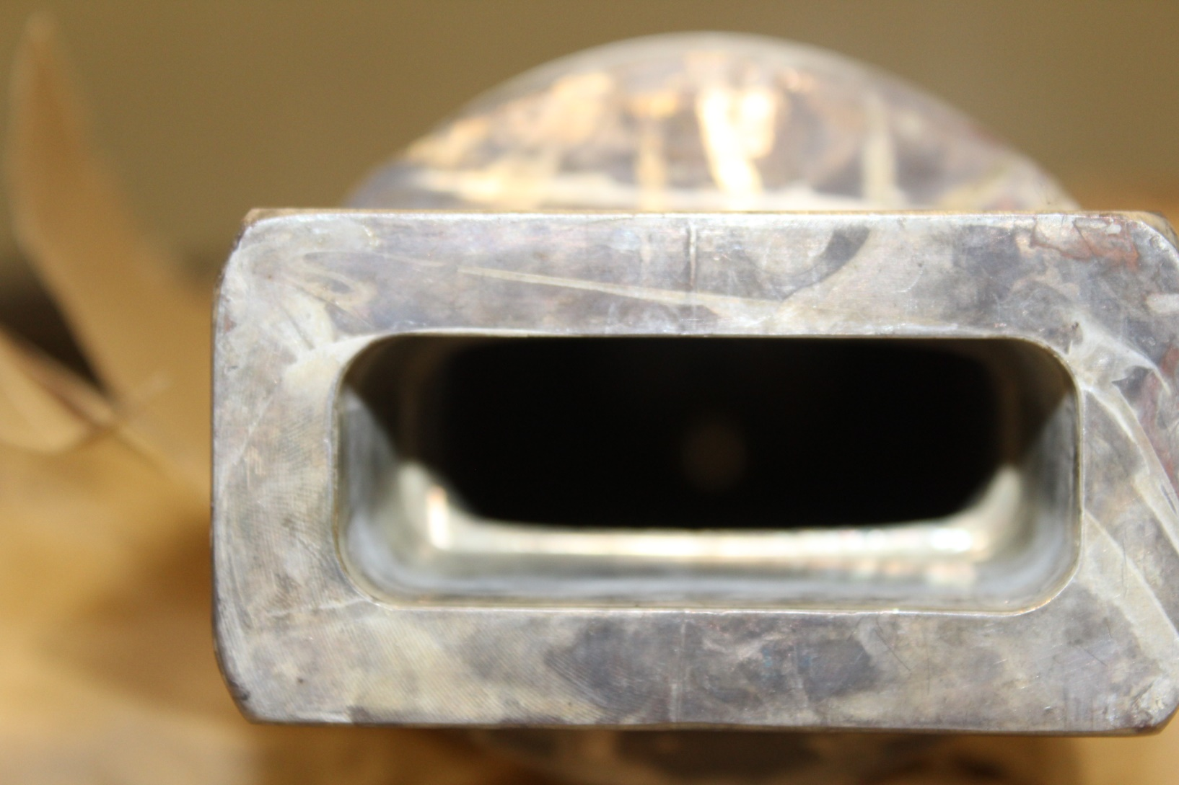

Slide 16
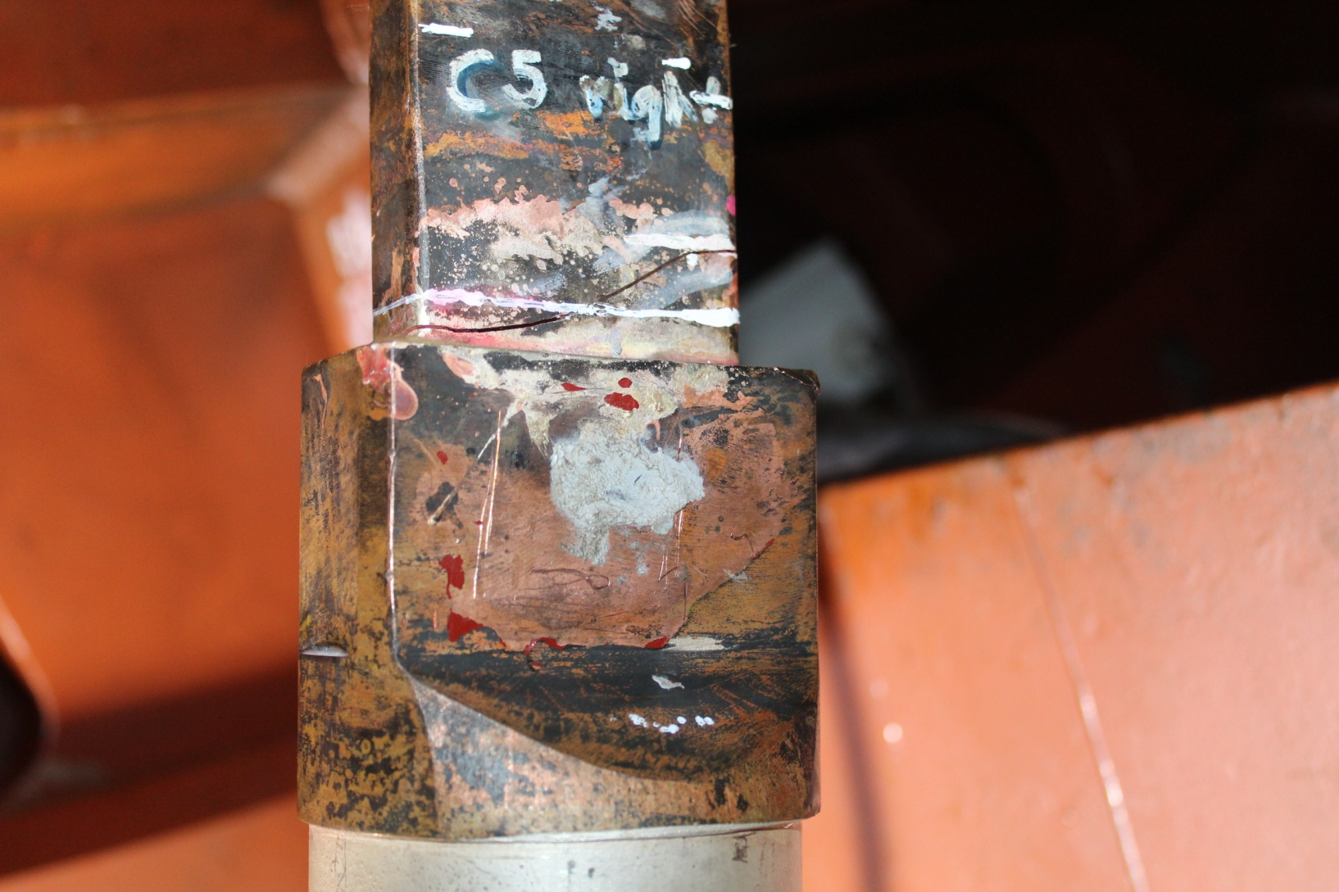

Slide 17
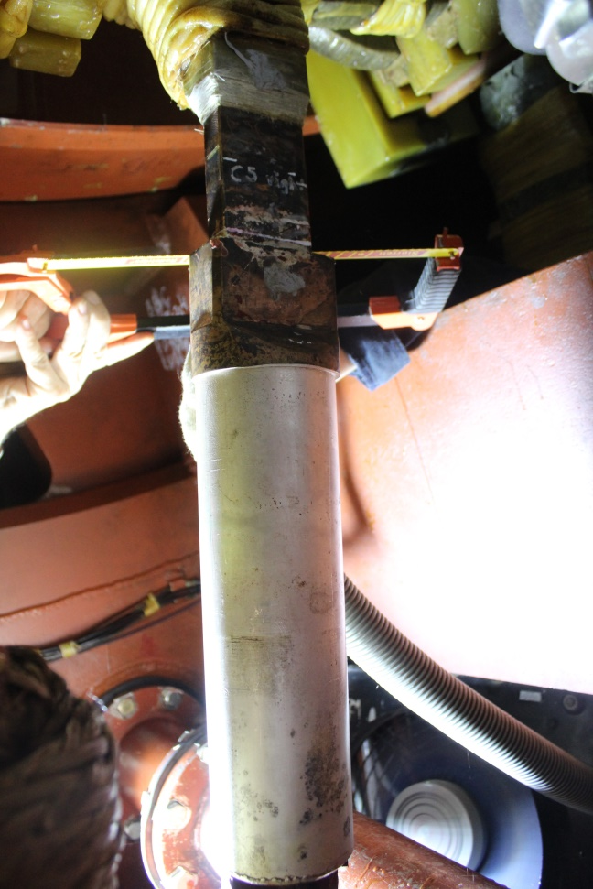
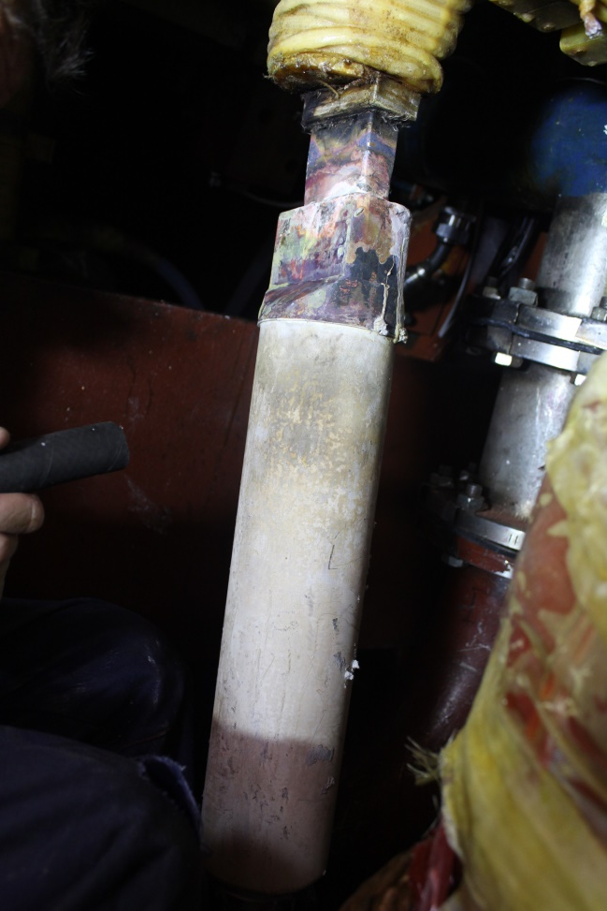

Slide 18
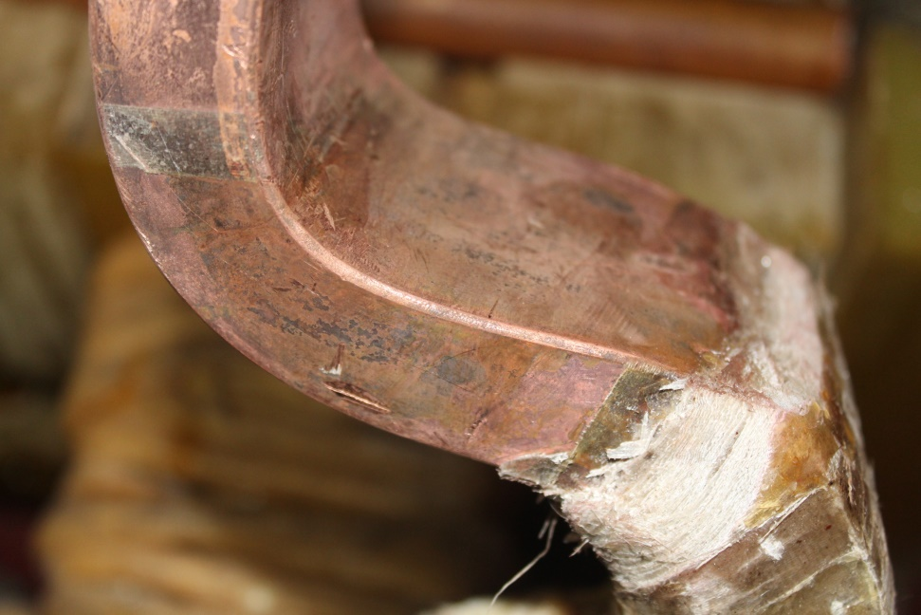
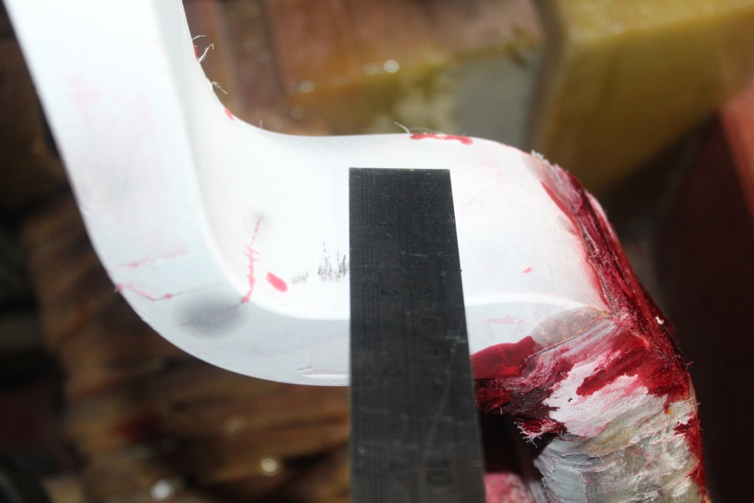

Slide 19
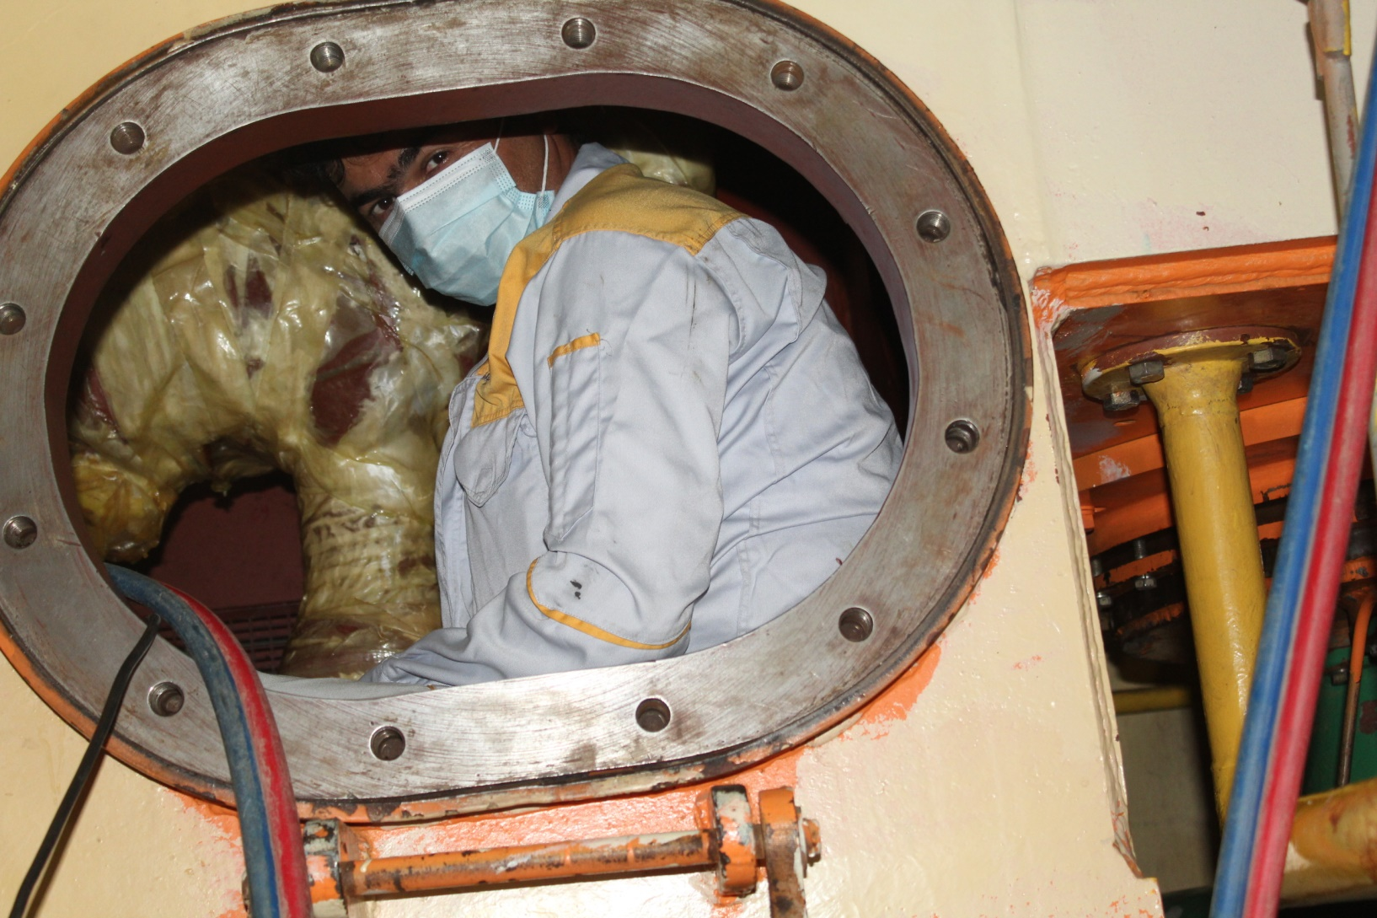

Slide 20
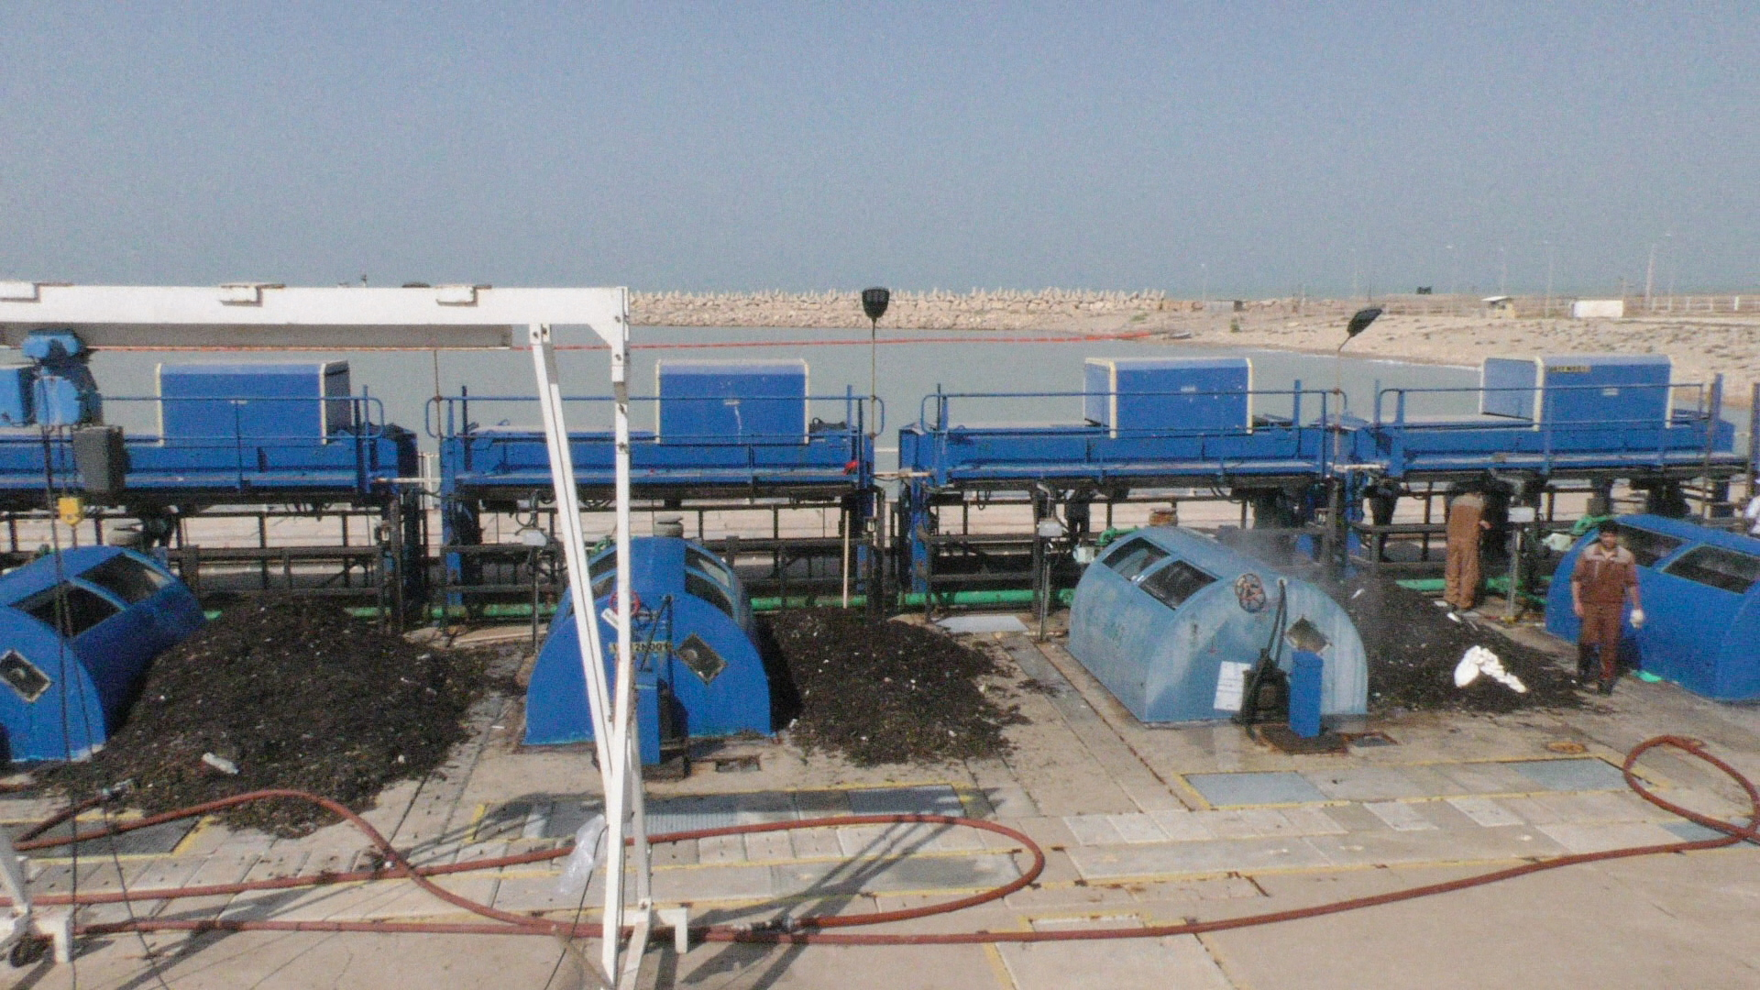

Slide 21
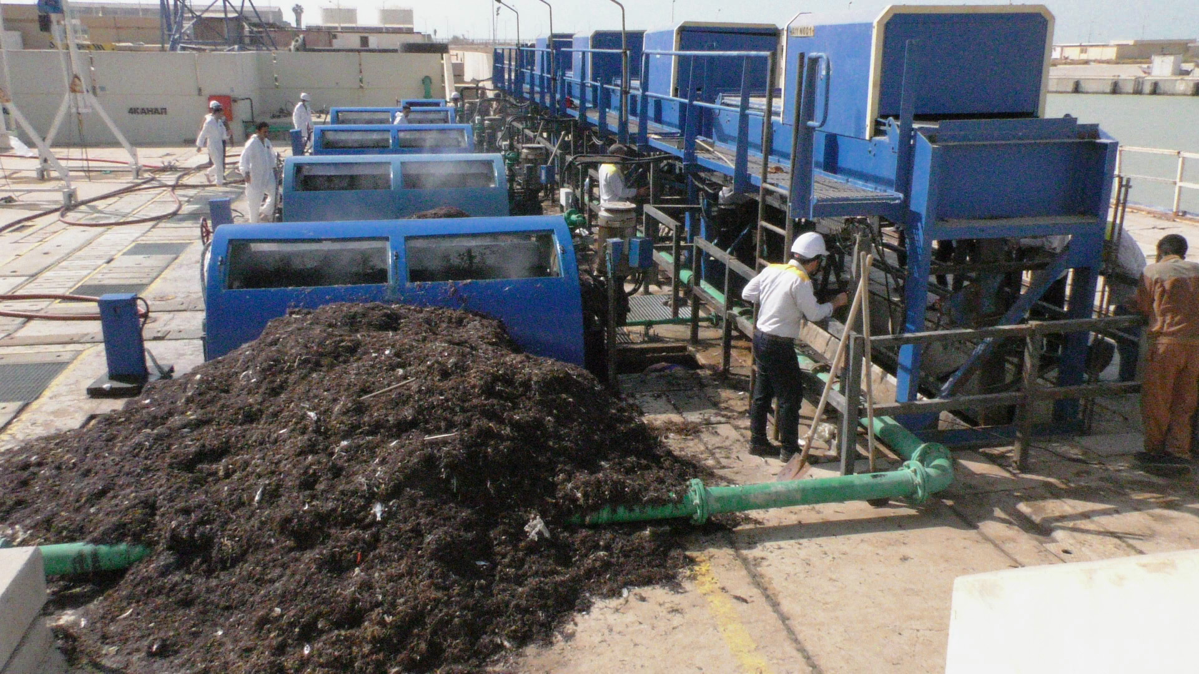

Slide 22
بومي سازي تجهيزات و قطعات يدكي
تجهيزات و قطعات مكانيكي:
به منظور انجام تعميرات برنامه­ريزي شده 1400-1399 تعداد 13 آيتم شامل 684 قلم كالا به ارزش 5،778،605،600 ريال ساخته و تحويل نيروگاه گرديد؛
اقلام برقي:
تعداد 23 آيتم شامل 4397 قلم كالا كه عمده مربوط به انواع گوه و ترمزهاي تكستوليتي ژنراتور مي­باشند به ارزش 18،936،868،540 ريال تامين گرديد؛
اقلام ابزار دقيق و كنترلي:
تعداد 15 آيتم شامل 225 قلم كالا كه عمدتا مربوط به انواع سنسورهاي فشار و دما و ترانسميترها مي­باشند به ارزش 15،701،450،000 ريال تامين گرديد.
مواد مصرفي:
براي انجام تعميرات برنامه­ريزي شده انواع مواد مصرفي شامل بيرينگ­ها، اقلام آب بندي، روانكارهاي صنعتي، ابزارآلات، وسايل حفاظت فردي، مواد شيميايي، عايق حرارتي، رنگ و پوشش، آهن آلات، چسب و اسپري، گازهاي صنعتي و ... به ارزش تقريبي 120،000،000،000 ريال تامين گرديد.

Slide 23
توقف واحد سال 1399
رديف | نام مركز هزينه | مبلغ كل اقلام تاميني تعمیرات(ریال)
1 | مخابرات | 2,126,250,000
2 | مديريت برق | 167,928,812,500
3 | مديريت ابزار دقيق | 246,993,200,000
4 | معاونت ايمني | 2,001,458,500
5 | مديريت توربين | 3,302,264,000
6 | مديريت شيمي | 1,571,759,000
7 | چيلر و تهويه(فني مهندسي) | 25,167,525,000
8 | تجهيزات استاتيك تپنا | 113,914,447,500
9 | بخش ديزل تپنا | 3,009,506,500
10 | تهويه تپنا | 263,390,000
11 | تجهيزات دوار تپنا | 316,536,732,500
12 | تعويض سوخت تپنا | 254,447,500
جمع كل |  | 883,069,793,000

Slide 24



پايان

